Slide 1
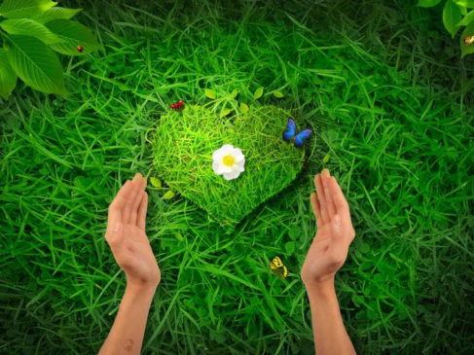
«Будем беречь и охранять природу»
Воспитатель:
Паукам Ольга Николаевна

Slide 3
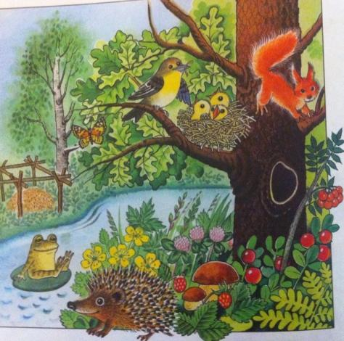
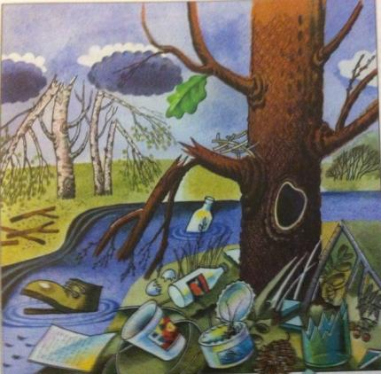

Slide 4
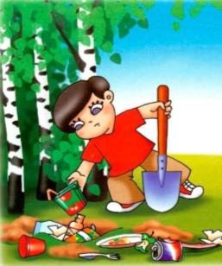

Slide 5
